Slide 1

Өксөкүлээх өрүү тыыннаах!
Үлэни толордо: Малышев Харысхан Георгиевич,
Таатта улууһа, С.Р. Кулачиков-Эллэй аатынан Чычымах орто оскуолата, 9 кылаас,
Салайааччы: Кривошапкина Валентина Семеновна

Slide 2
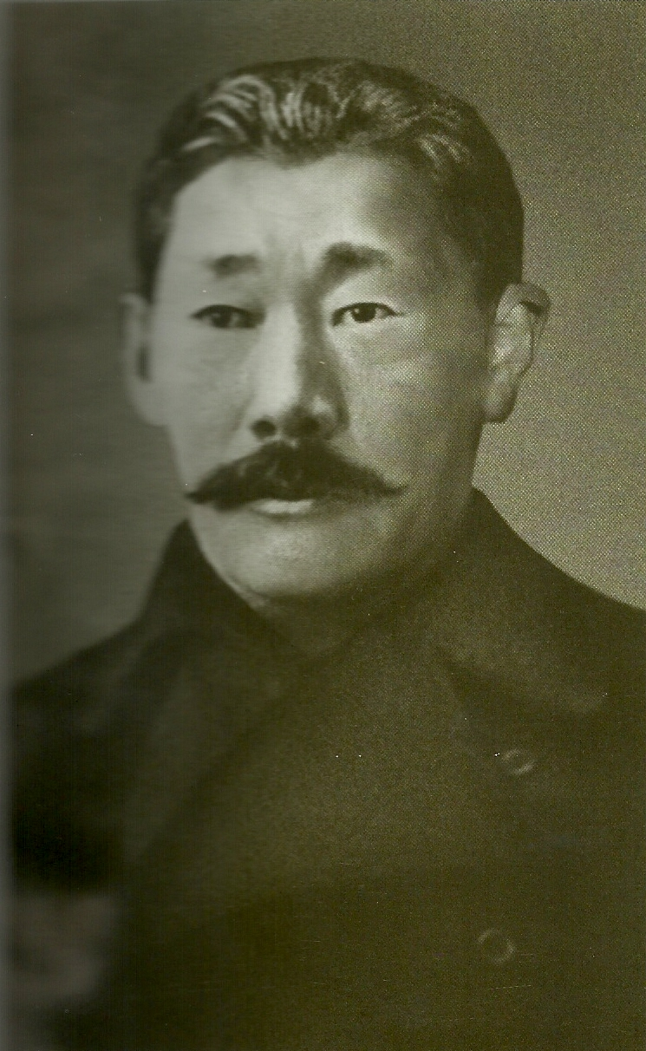
Аныгылыы албастаах сахха
Айхалы тардыһан
Алҕаатаҕым буоллун
Саҥа ыччаппын,
Субу кубулҕаттаах үйэҕэ
Уруйу тосхойон
Туойдаҕым буоллун
Оҕолоох –доҕорбор
Түскэ сүбэлиибин
Томторго соргулуубун!
өксөкүлээх өлөксөй

Slide 3
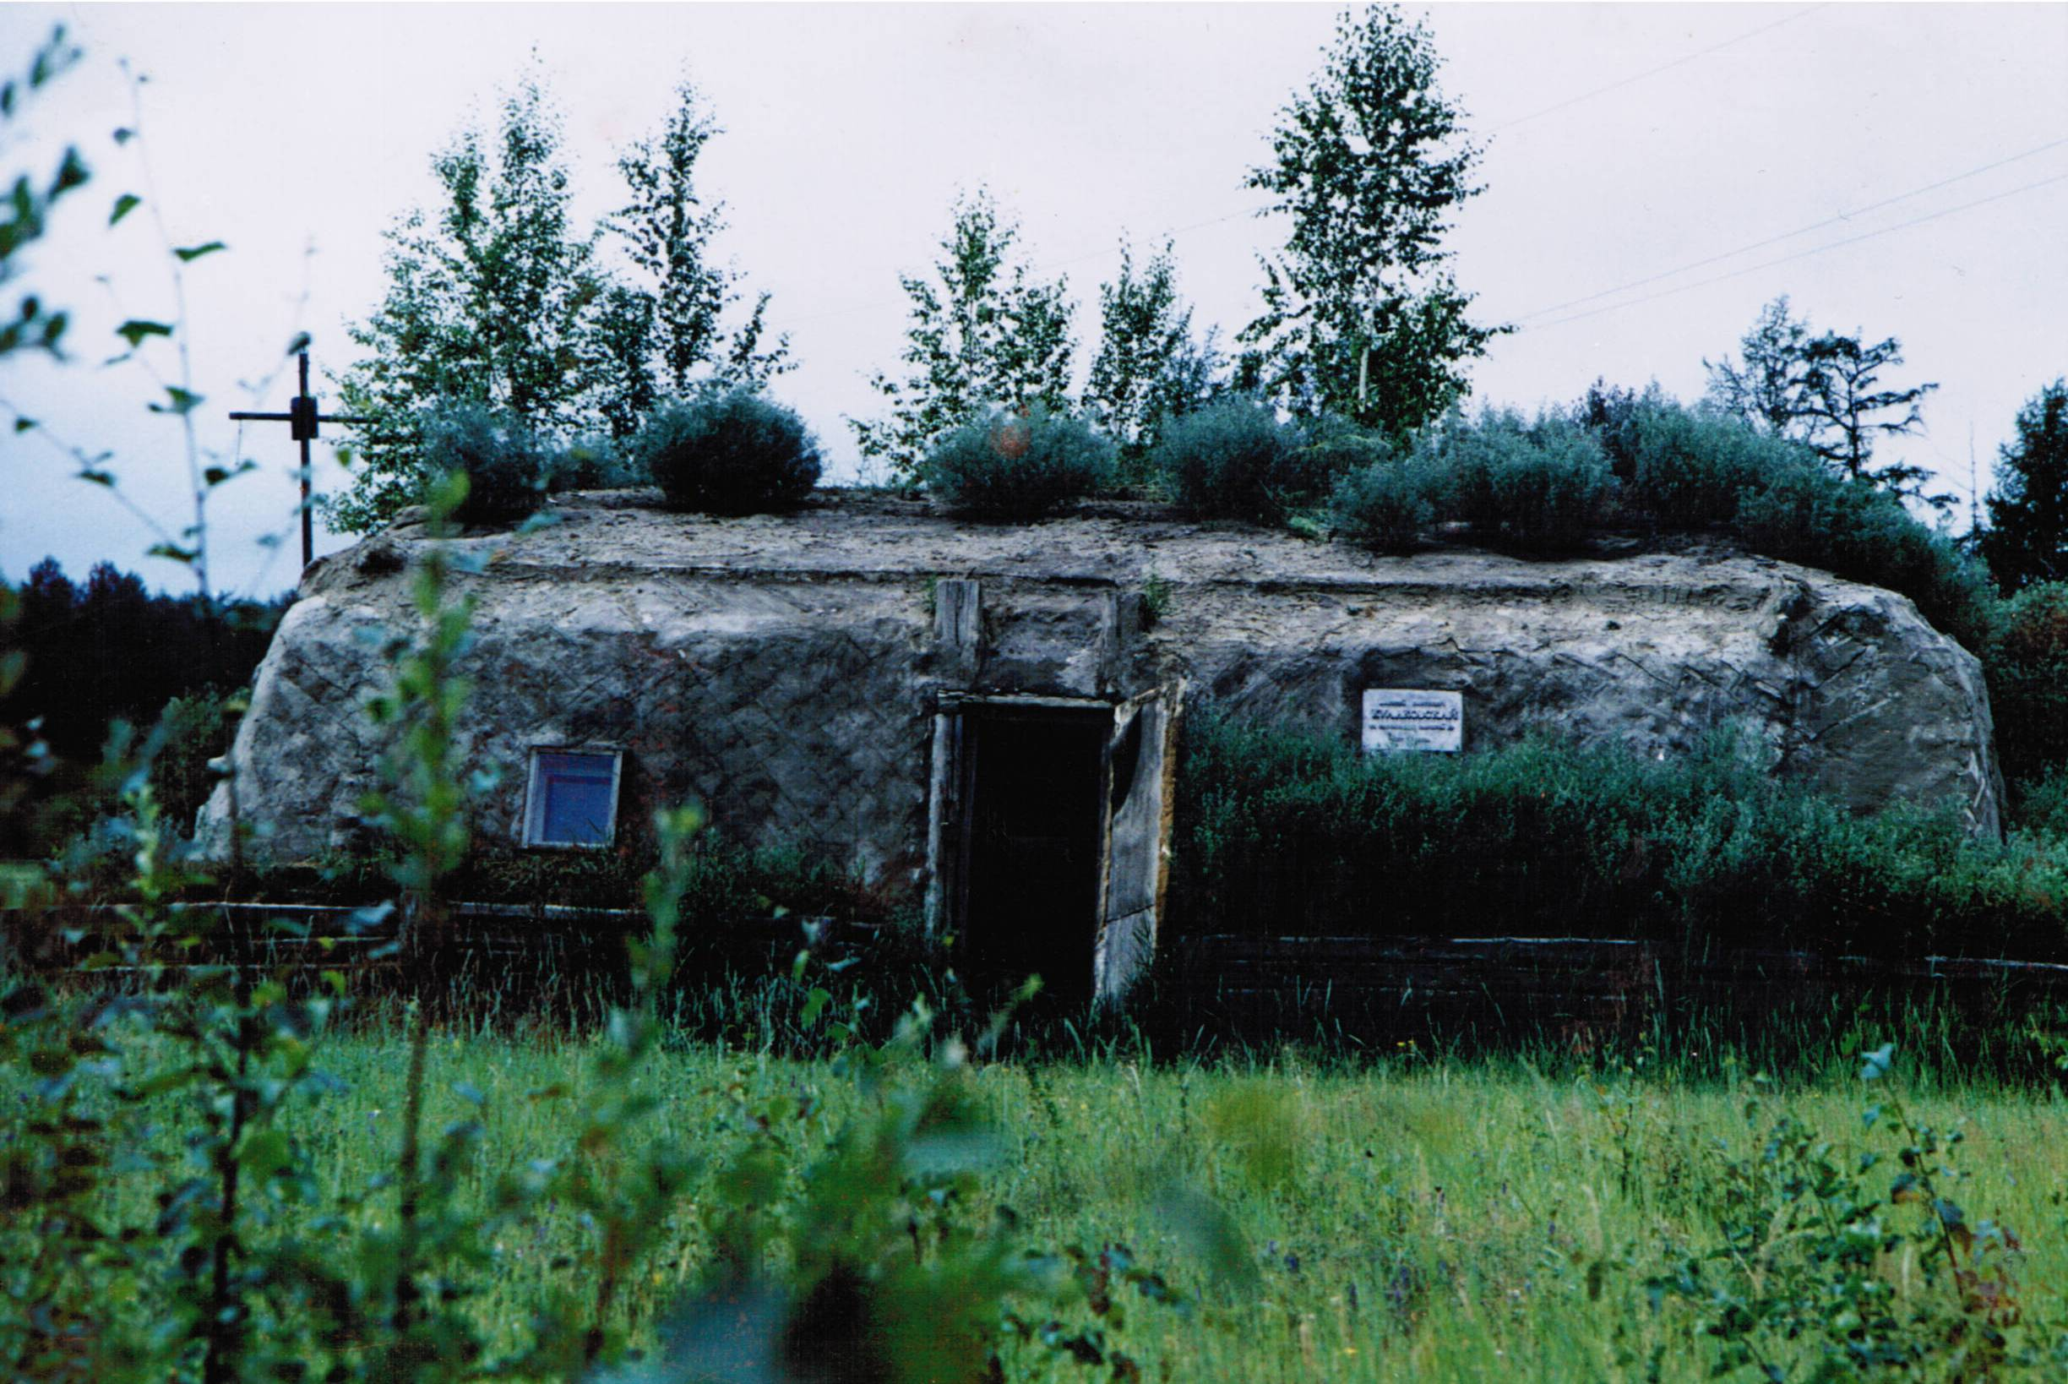
Учай, А.Е.Кулаковскай «Байанай алгыһа» айымньытын 1900 сыллаахха манна суруйбута.

Slide 4
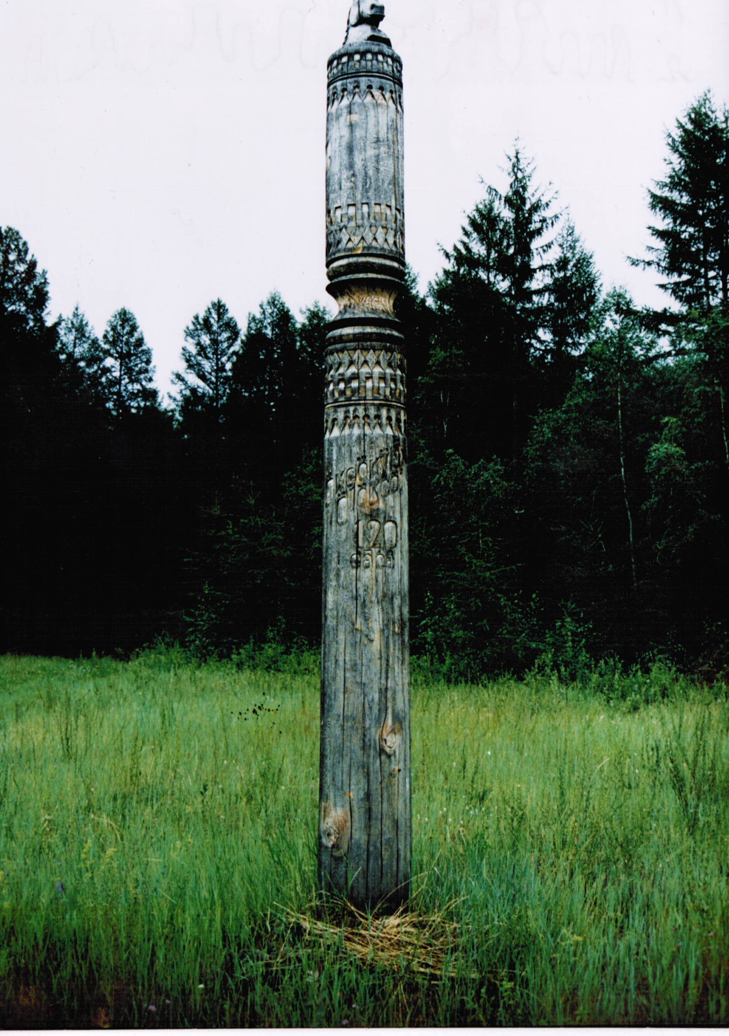
…Хоту муустаах муора хотун
Холугурас муус хоонньугар
Хорҕойо сытаммыт
Аны биирдэ дьүһүк кубулунан,
Быста-быста салҕанан
Тимирэ-тимирэ күөрэйэн
Өлө-өлө тиллэн көрүөҕүҥ...

Slide 5



Slide 6
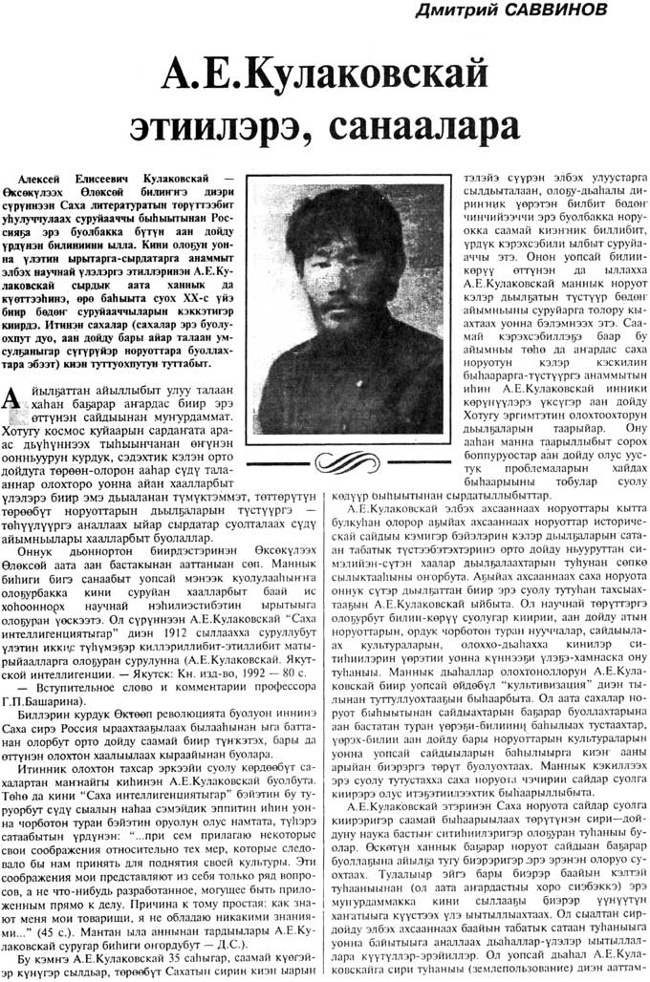
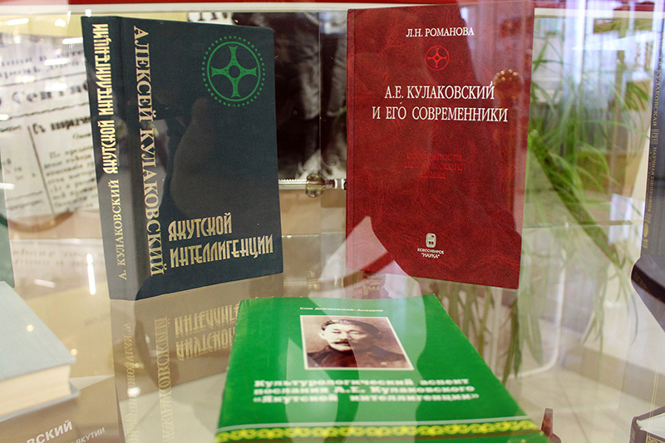
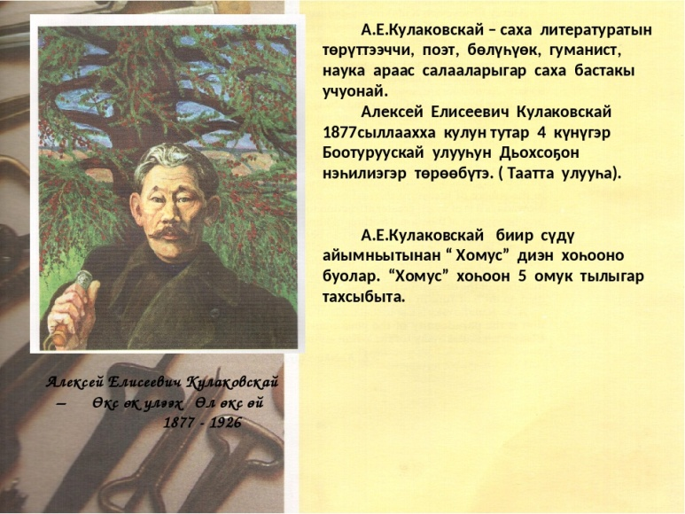

Slide 7
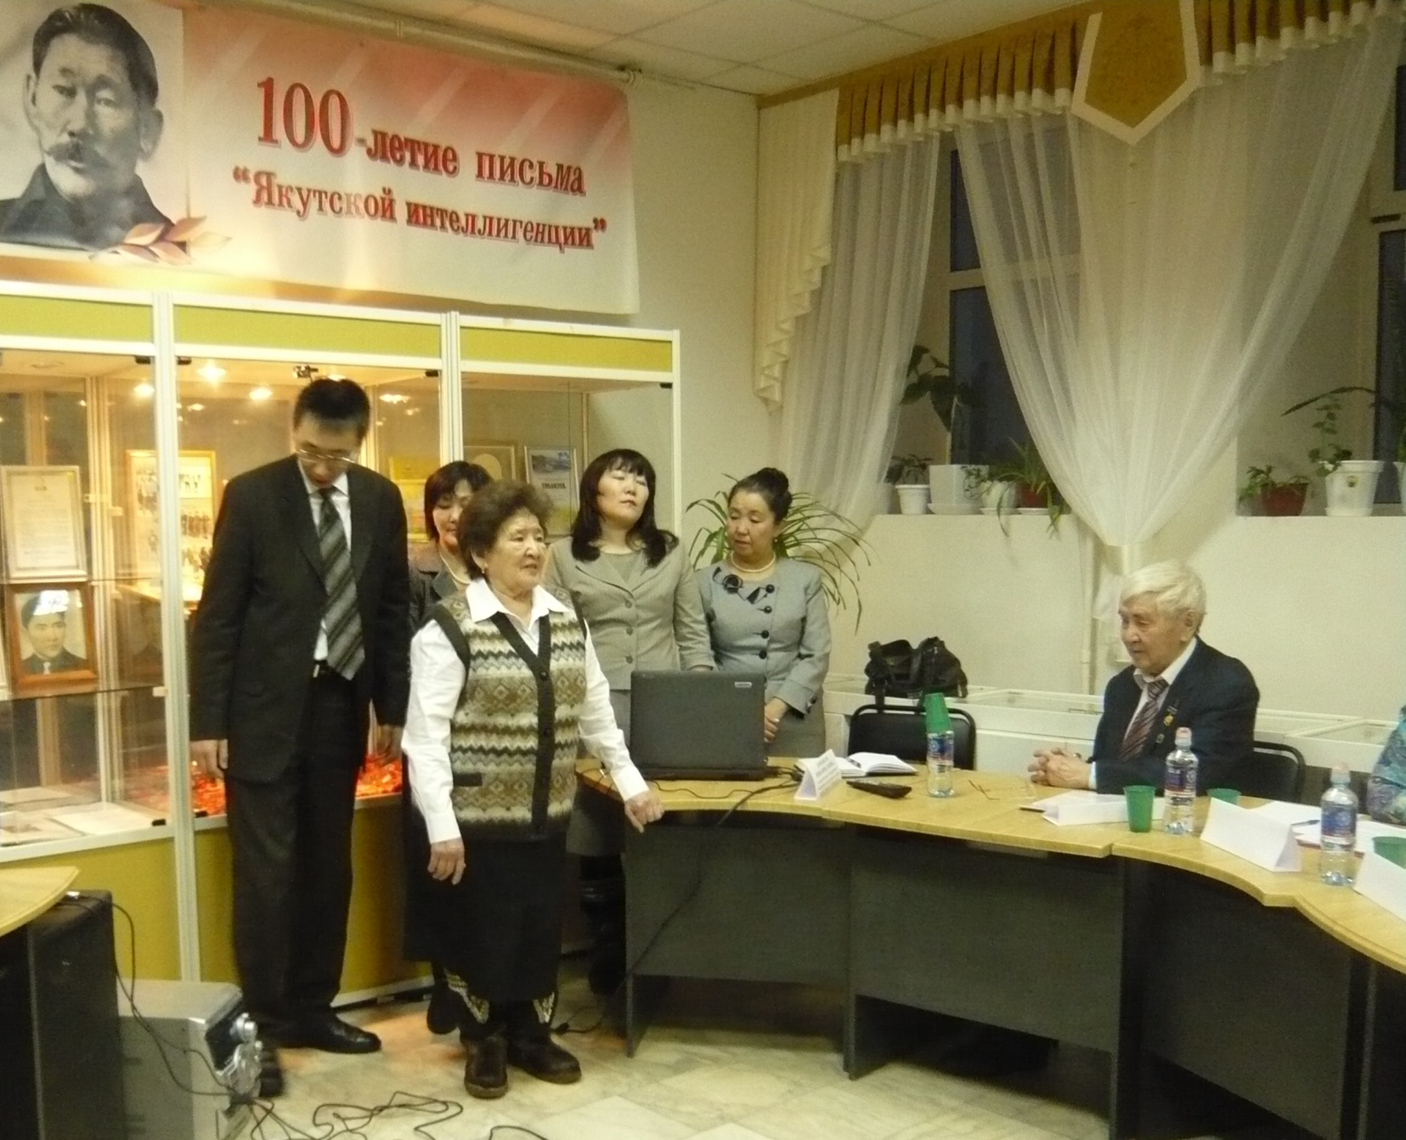
Раиса Реасовна Кулаковская бастакы өрөспүүбүлүкэтээҕи «Өксөкүлээх ааҕыыларыгар».2010с.

Slide 8
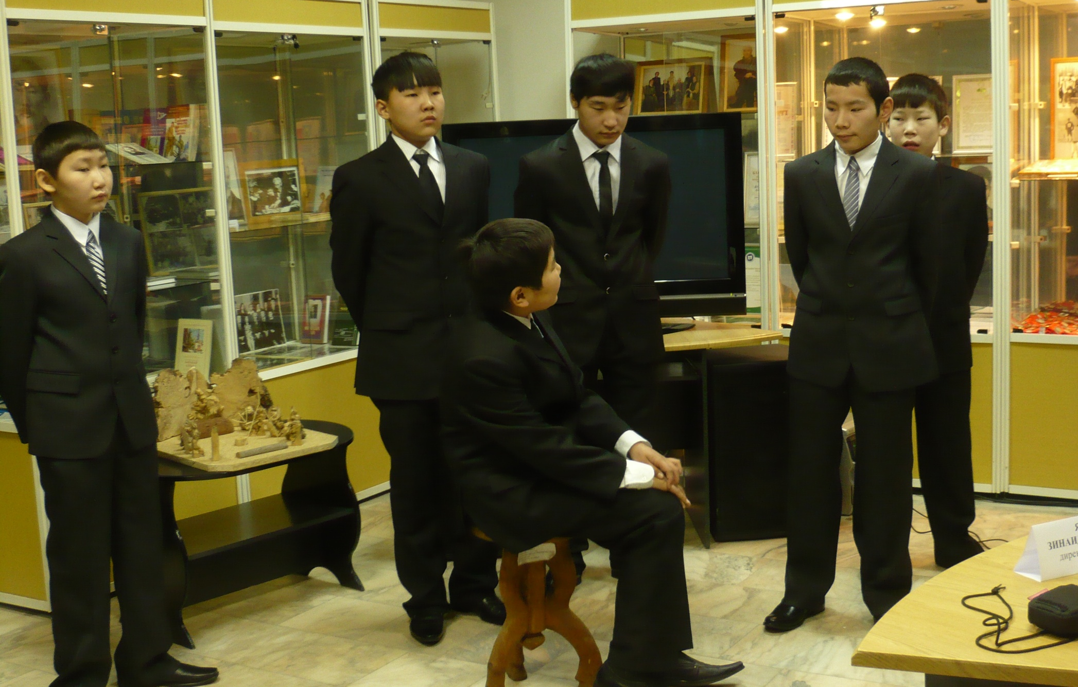
“Өксөкүлээх өрүү тыыннаах” дьүһүйүүнэн ааҕыылары аспыттара.

Slide 9
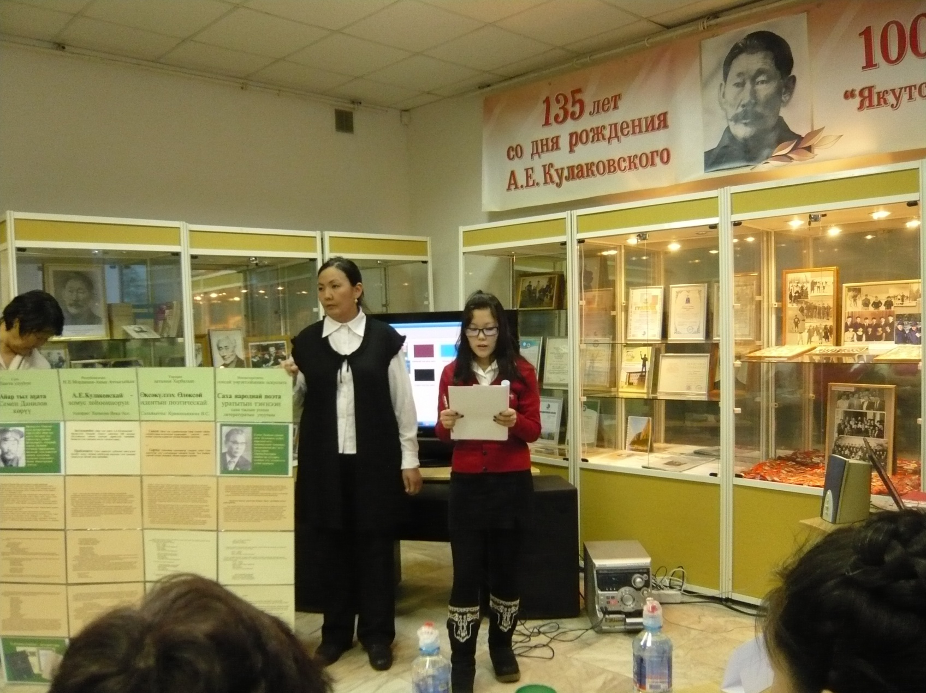
Вика Халыева А.Е.Кулаковскай уонна Семен Данилов «Хомус» хоһооннорун тэҥнээн ырыппыт дакылаатынан ситиһиилээхтик кыттыбыта.

Slide 10
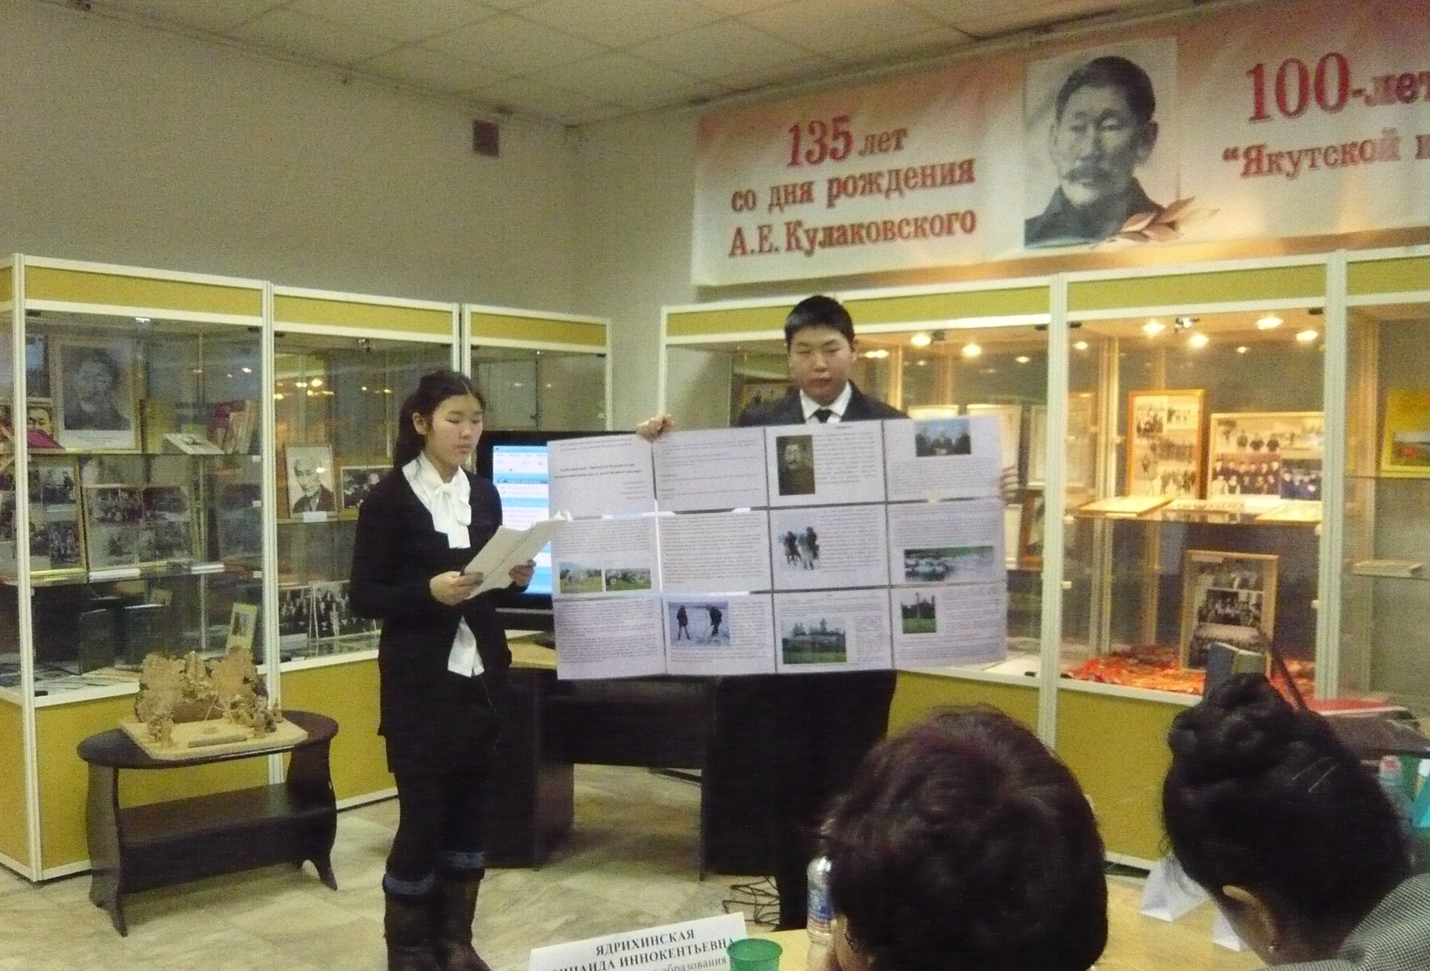
Лена Винокурова «Саха интеллигенциятыгар» сурук уонна мин дьиэ кэргэним экономическай туруга» чинчийиитинэн I миэстэни ылбыта.

Slide 11
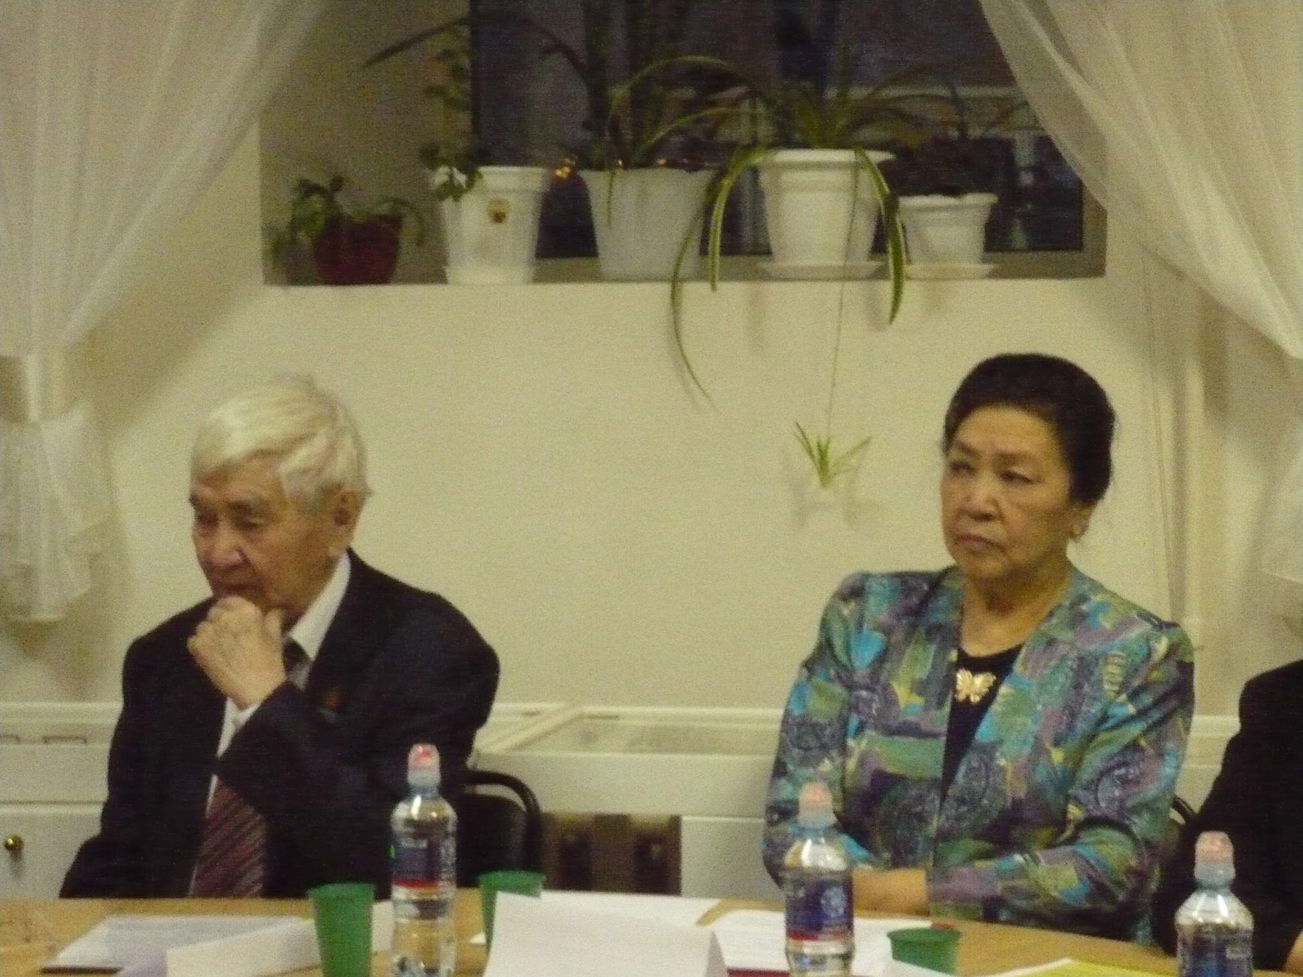

Slide 12
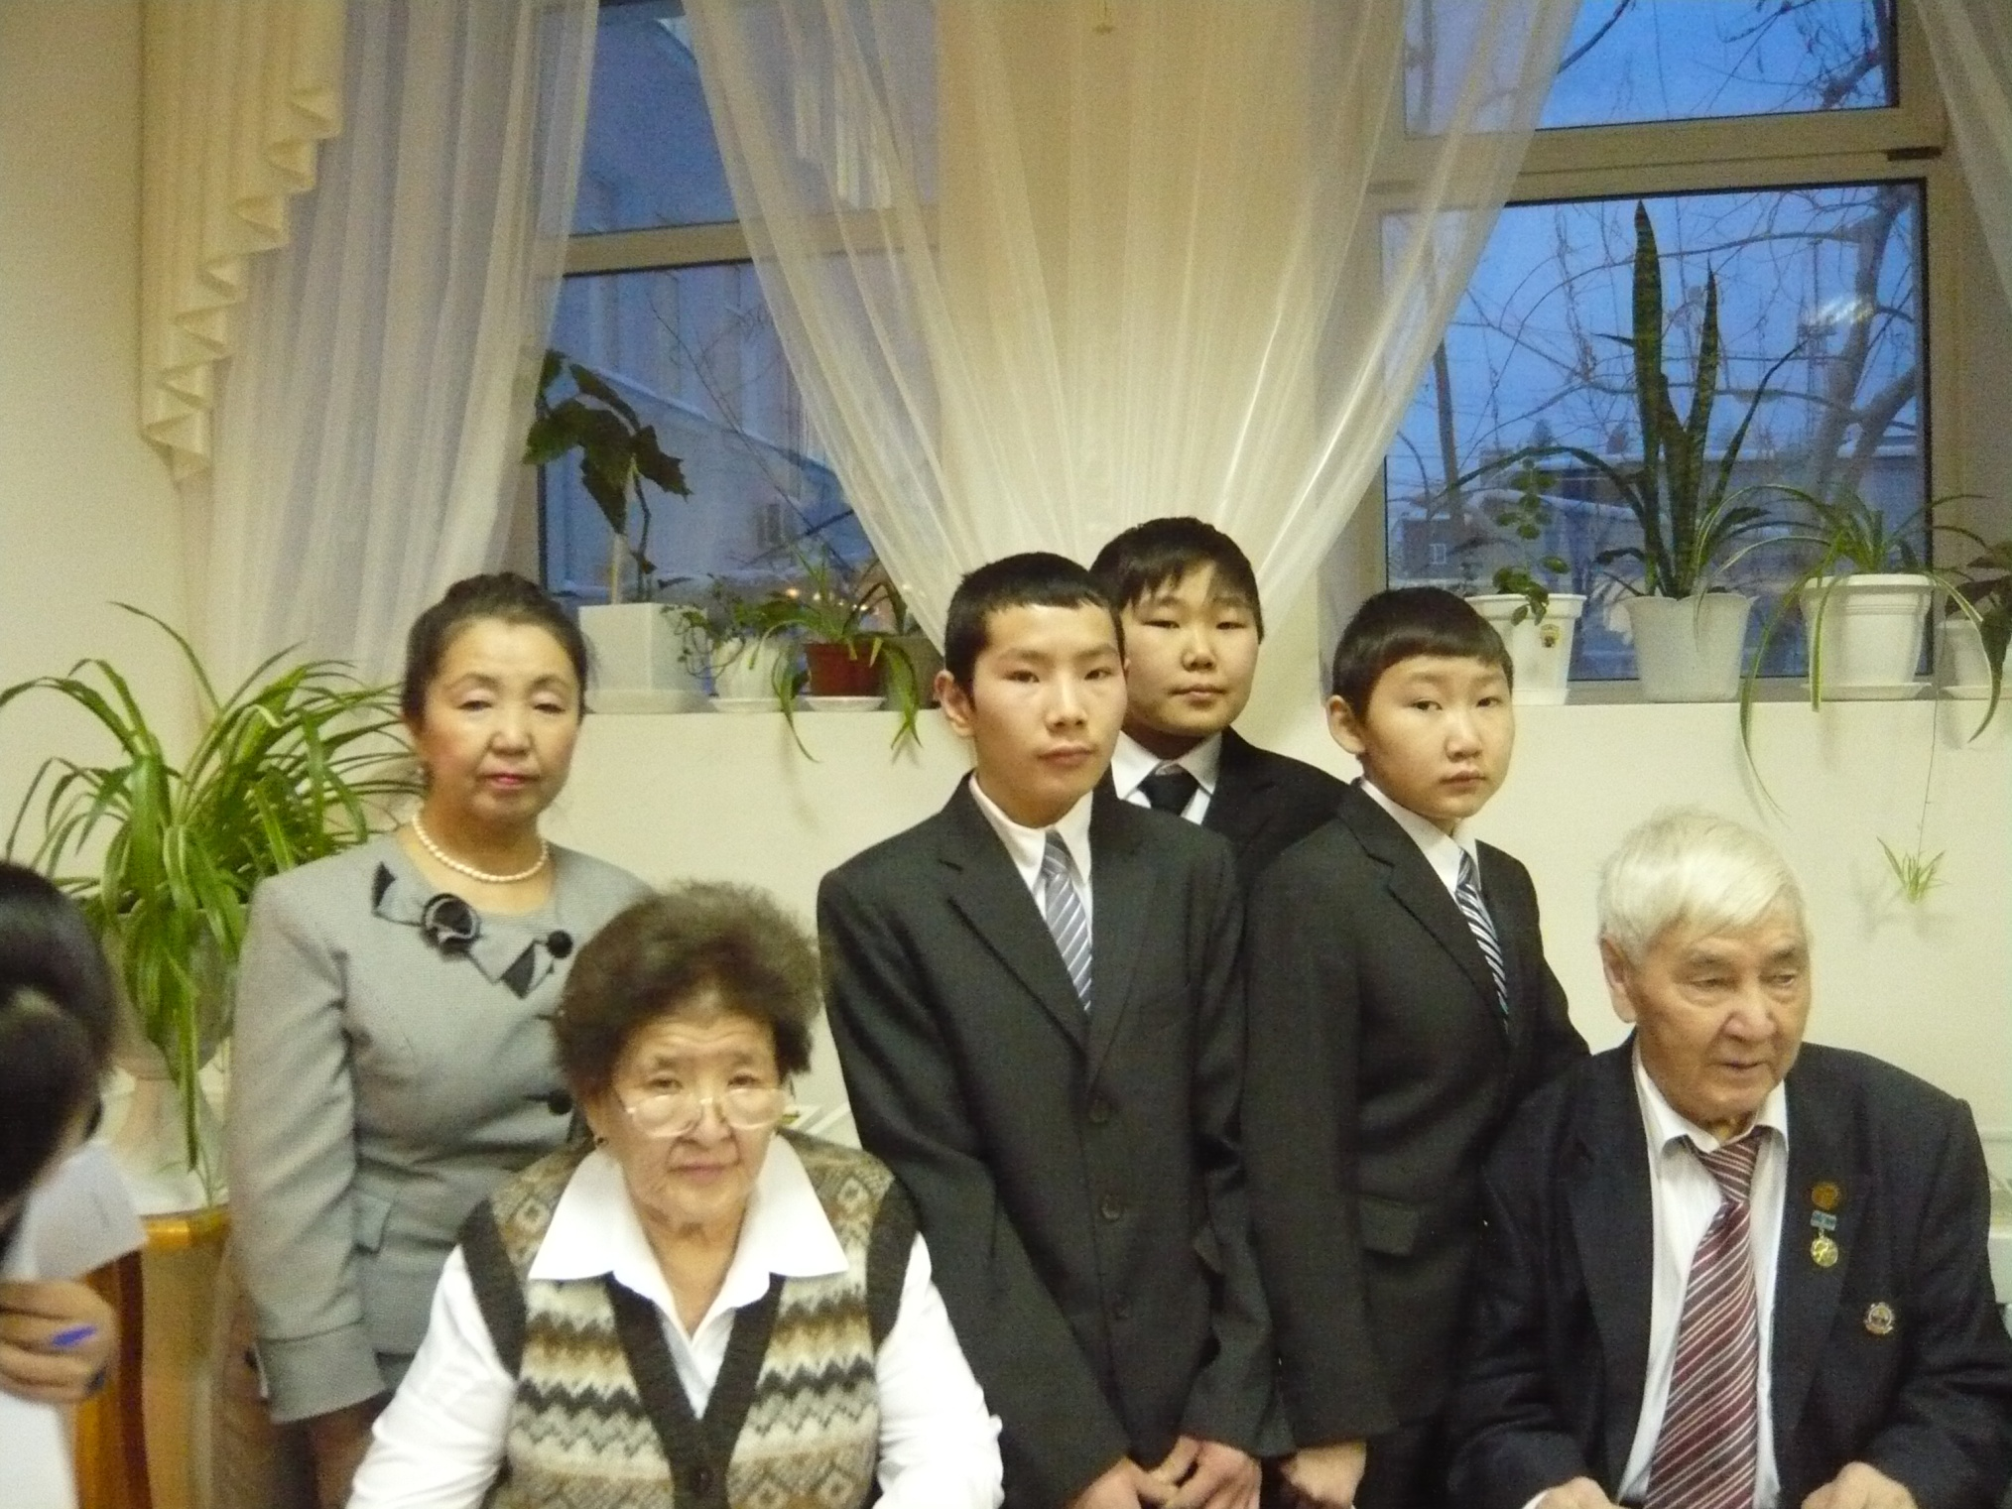

Slide 13
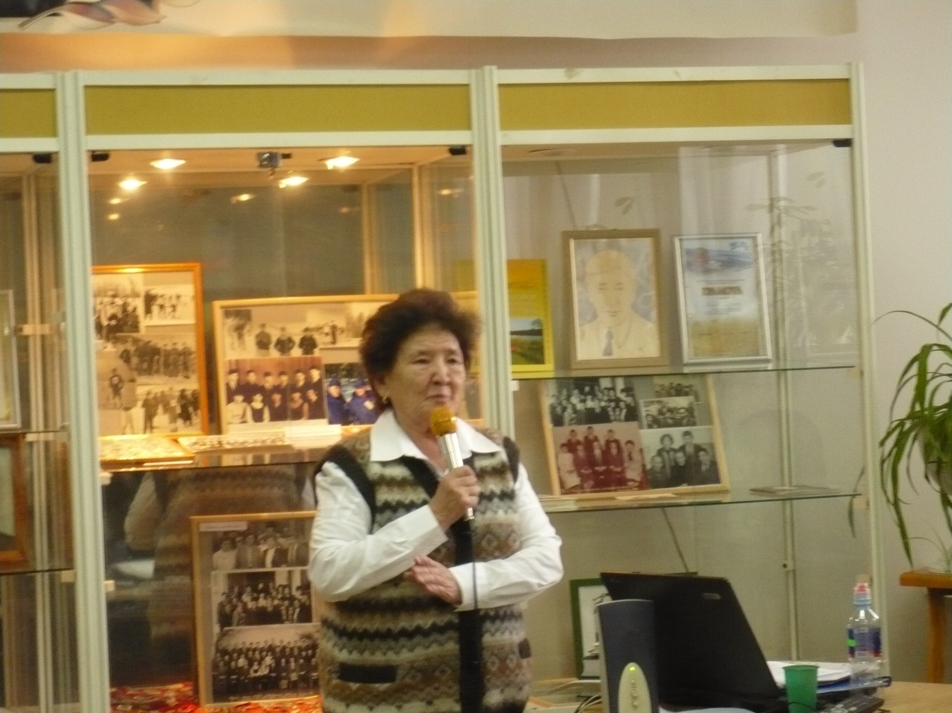

Slide 14
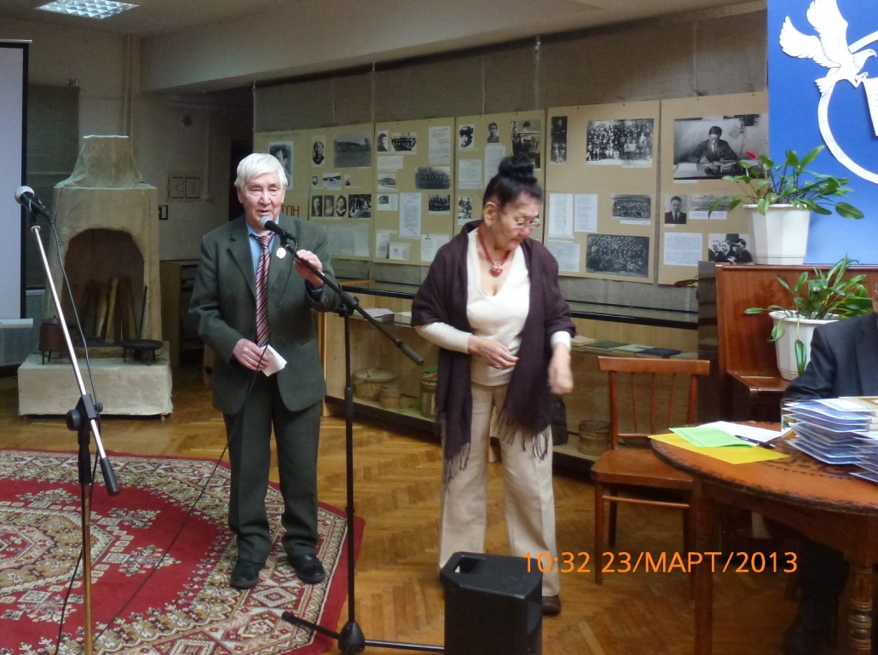
Улахан сиэнэ Атос Реасович Кулаковскай «Көтүөххэ үрдүккэ хотойдуу» ааҕыылары тэрийсээччилэртэн биирдэстэрэ.

Slide 15
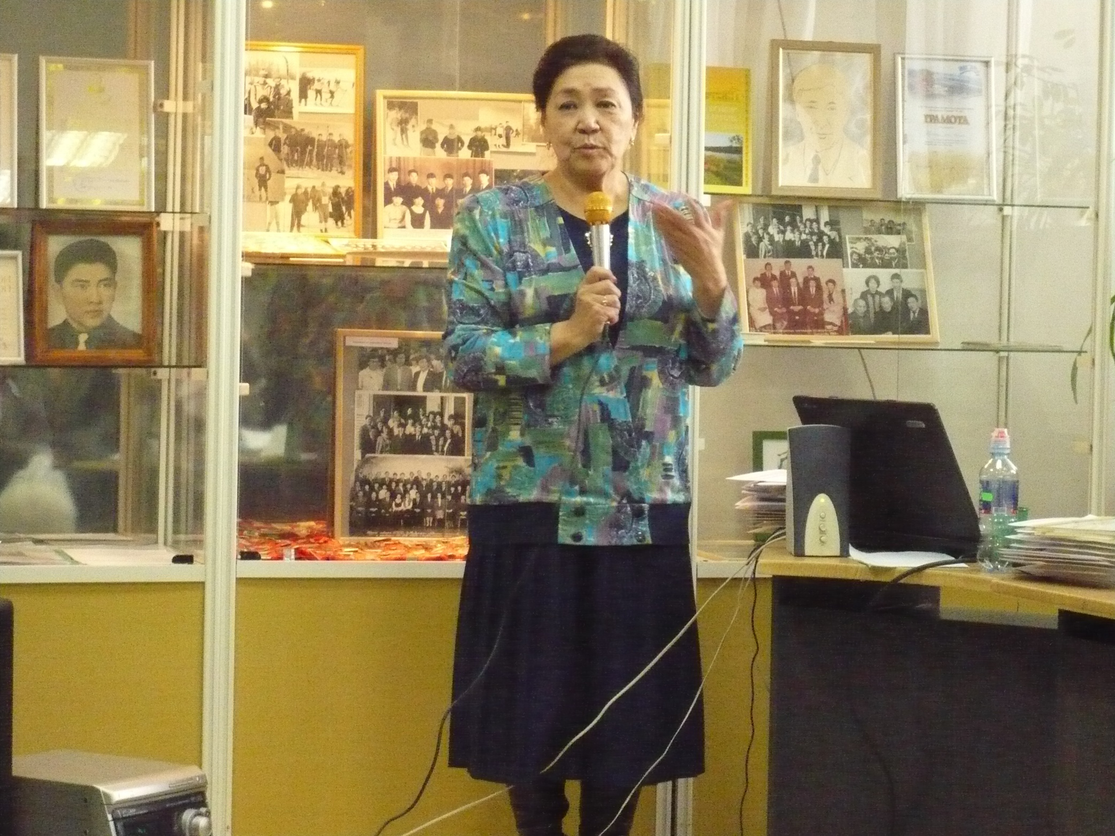

Slide 16
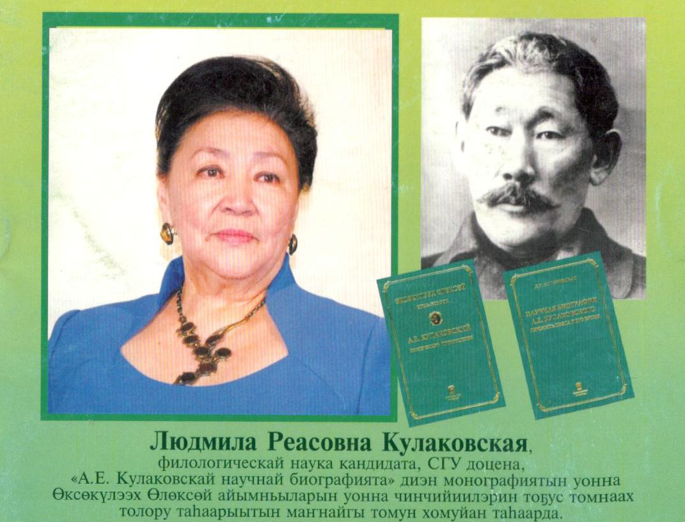

Slide 17
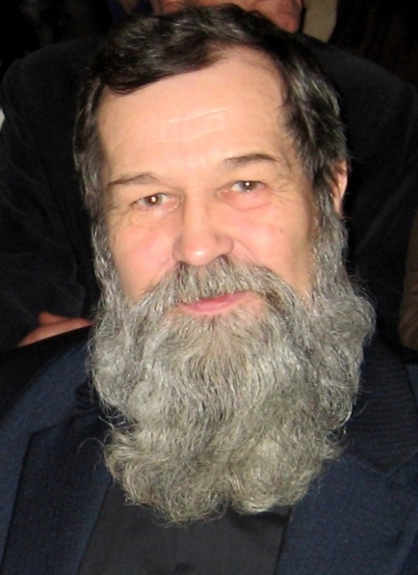

Никола́й Миха́йлович Коня́ев
(25 августа 1949, пос. Вознесенье, Ленинградская область — 16 сентября 2018, Санкт-Петербург) — русский писатель, секретарь Правления Союза писателей России. Председатель Православного общества писателей Санкт-Петербурга.

Slide 18
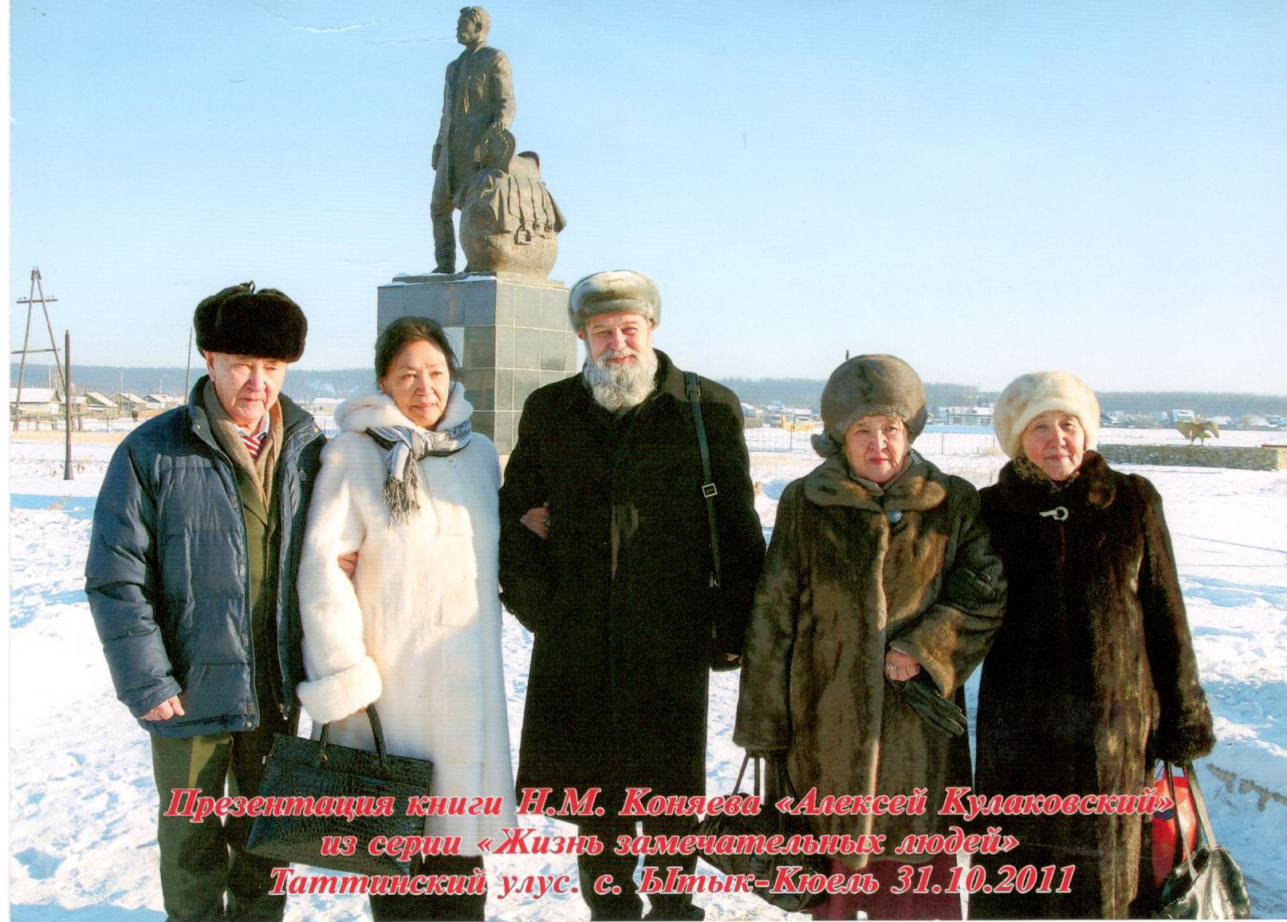

Slide 19
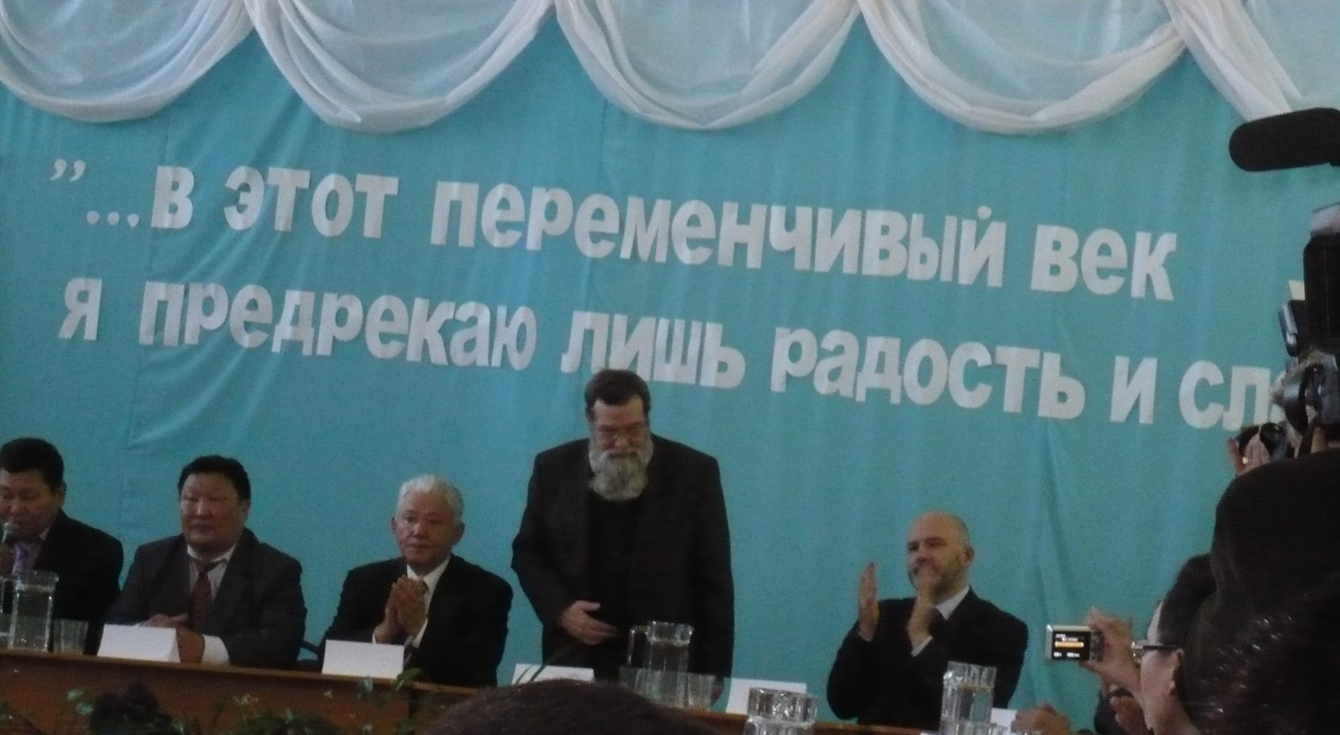
Нуучча ньургунун кытта
Туруулаһар доҕор буол,
Саха талыытын кытта
Самдайдаһар атас буол,
Үрдүк үөрэхтээхтэри кытта
Өйөнсөн үөскээ,
Бэрт мэйиилээхтэри кытта
Тэҥнэһэн сэргэстэс!

Slide 20
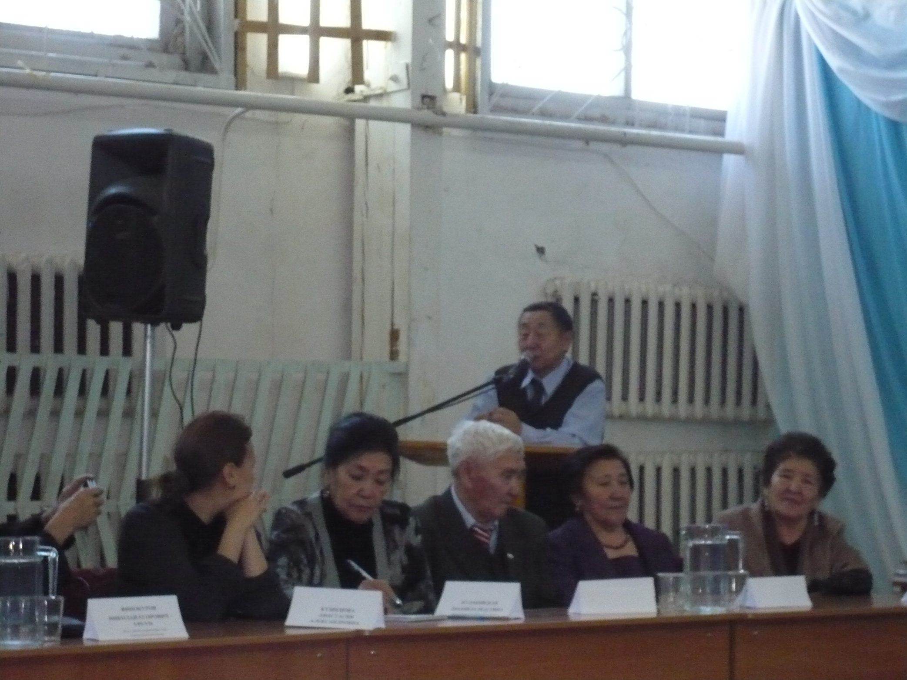

Slide 21
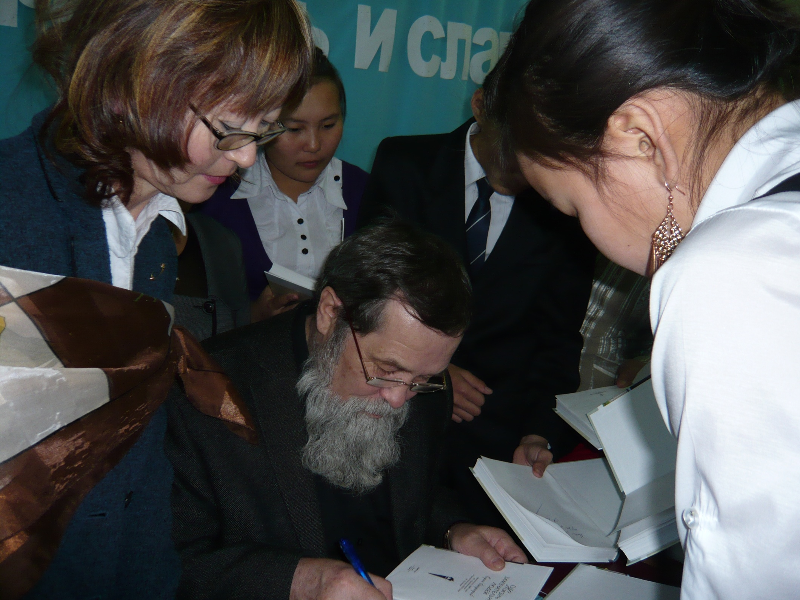

Slide 22
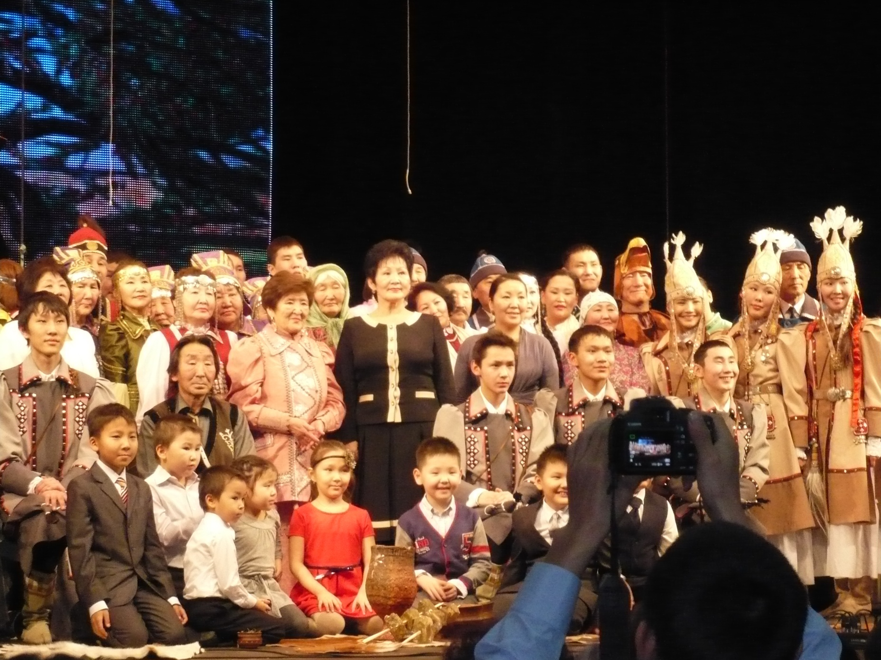
«Интеллигенцияҕа сурук» 100 сыллаах үбүлүөйүн бэлиэтээһин. Дьокуускай.2012с.

Slide 23
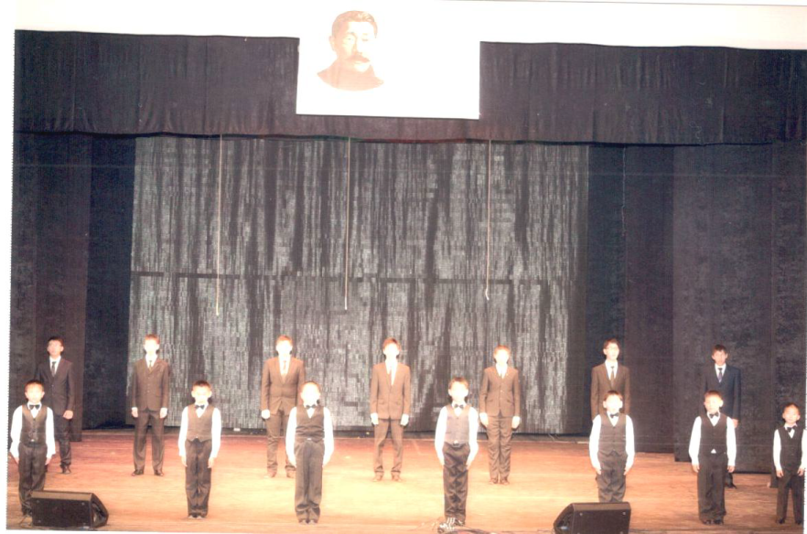

Slide 24
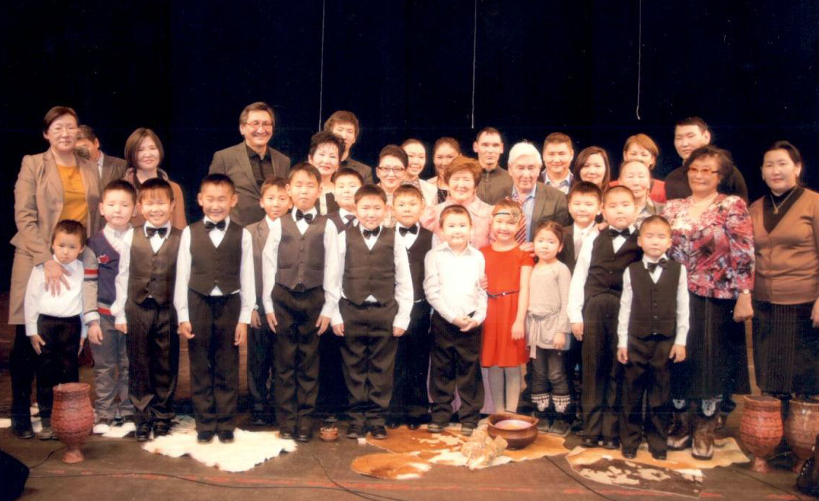

Slide 25
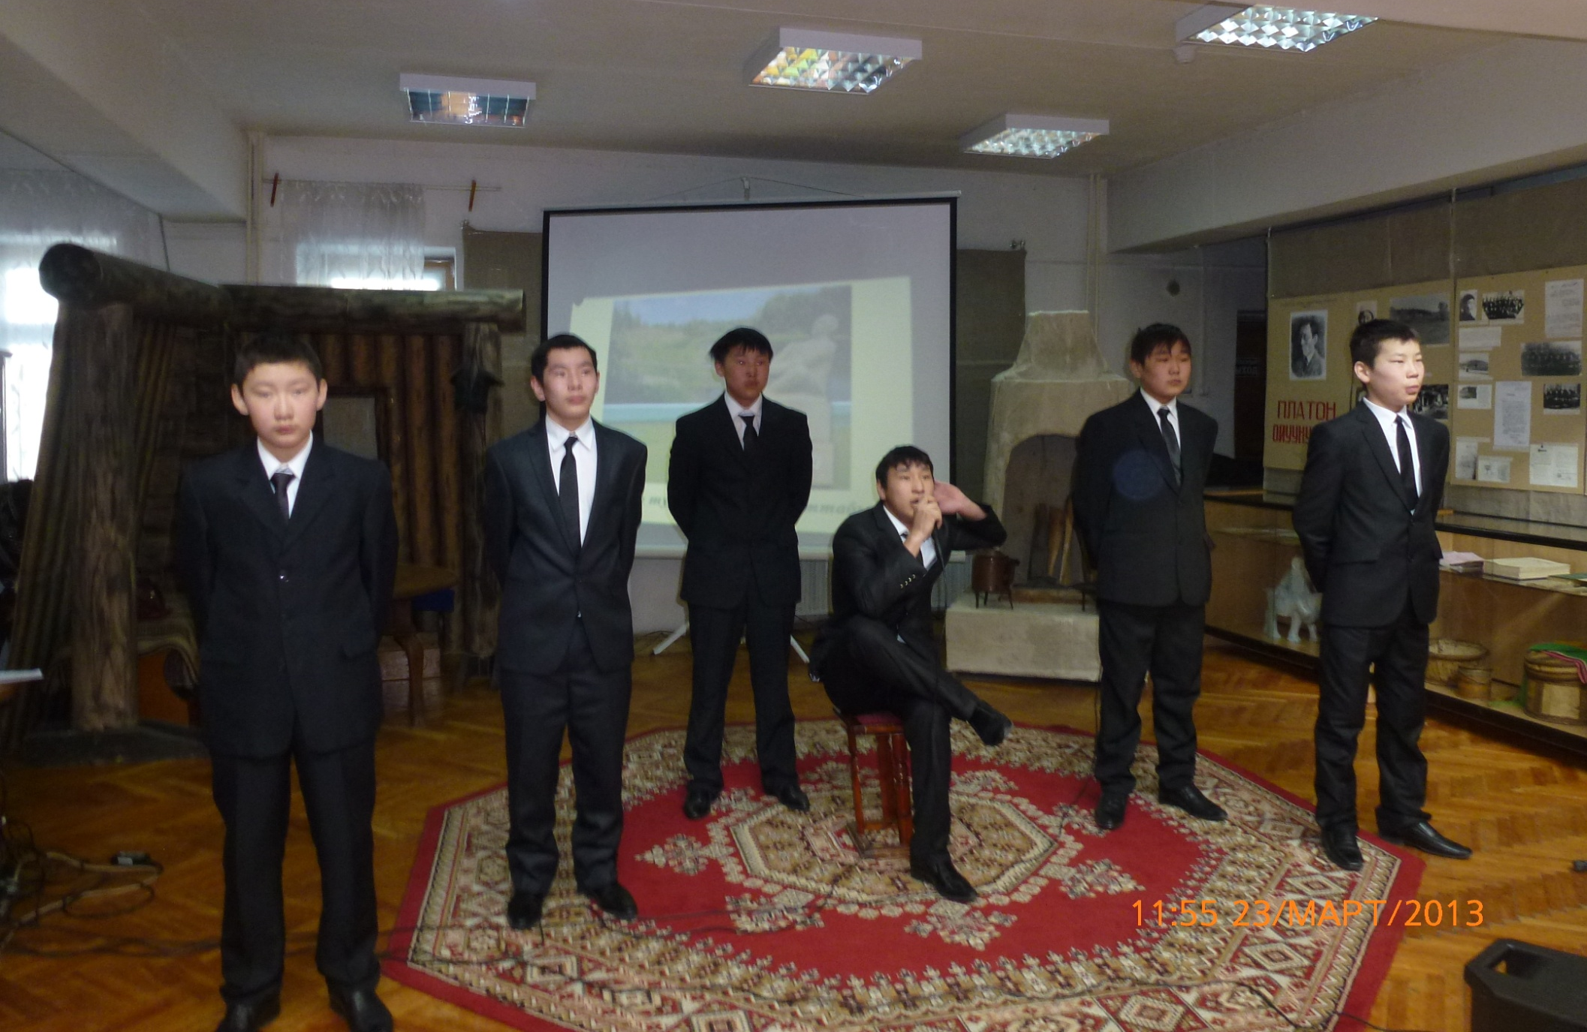

Slide 26
Бар дьоҥҥор
Баттанар күнүгэр
Баараҕай баҕана буол,
Суон норуоккар
Солбонуйар күнүгэр
Суо турда буол,
Хара норуоккар
Хаалар күнүгэр
Халыҥ хахха буол!

Slide 27

Түскэ сүбэлиибин,
Томторго соргулуубун!
Кривошапкина Валентина Семеновна
ГБПОУ «ХОК»
им.Н.Е. Мординова-Амма Аччыгыйа

Slide 28
